Slide 1
LAS TUTORIAS COMO GARANTÍA DE LA EFICIENCIA EN LAS CARRERAS DE LA FACULTAD DE CIENCIAS JURÍDICAS, SOCIALES Y DE LA EDUCACIÓN DE LA UNIVERSIDAD TÉCNICA DE BABAHOYO. CASO CARRERA DE EDUCACION BÀSICA
Msc. Juan Miguel Luperón Terry

Slide 2
Objetivo General:
Analizar dentro del proceso de Tutorías en el primer y último periodo la relación que tiene la gestión que realiza el docente tutor cuando existen dificultades con otras materias por parte de los estudiantes y la intervención que realiza cuando existen conflictos de los estudiantes con docentes de otra materia de los periodos 4 y 8 en la carrera de Educación básica la FFCCSSEE de la UTB en el periodo 2016.

Slide 3
Objetivos Específicos:
Determinar el cual es el nivel de gestión que realiza el docente tutor cuando existen dificultades con otras materias por parte de los estudiantes de los periodos 4 y 8vo a través de una encuesta a los estudiantes.
Analizar si se realiza intervención por parte del docente tutor cuando existen conflictos de los estudiantes con docentes de otra materia.

Slide 4
POBLACIÓN | TOTAL
DOCENTES | 23
ESTUDIANTES | 52
TOTAL | 75

Slide 5
MUESTRA | Período Paralelos | POBLACIÓN TOTAL | MUESTRA
 |  |  | % | TOTAL
CARRERA DE EDUCACIÓN BÀSICA | 4to A | 15 | 29 | 13
 | 4to B | 12 | 23 | 11
 | 8vo | 25 | 48,1 | 22
Total |  | 52 | 100 | 46
DOCENTES | Tiempo Completo | 17 | 74 | 16
 | Medio Tiempo | 4 | 17 | 4
 | Tiempo Parcial | 2 | 9 | 2
TOTAL |  | 23 | 100 | 22

Slide 6
HIPOTESIS:
Existe una directa relación entre la gestión que realiza el docente tutor cuando existen dificultades con otras materias por parte de los estudiantes y la intervención que realiza cuando existen conflictos de los estudiantes con docentes de otra materia de los periodos 4 y 8 en la carrera de Educación básica la FFCCSSEE de la UTB en el periodo 2016

Slide 7
Gestiona tutorías cuando existen dificultades con otras materias.
 |  | Frecuencia | Porcentaje | Porcentaje válido | Porcentaje acumulado
Válido | Completamente en desacuerdo | 16 | 34,8 | 34,8 | 34,8
 | En desacuerdo | 11 | 23,9 | 23,9 | 58,7
 | Indiferente | 10 | 21,7 | 21,7 | 80,4
 | De acuerdo | 5 | 10,9 | 10,9 | 91,3
 | Completamente de acuerdo | 4 | 8,7 | 8,7 | 100,0
 | Total | 46 | 100,0 | 100,0

Slide 8
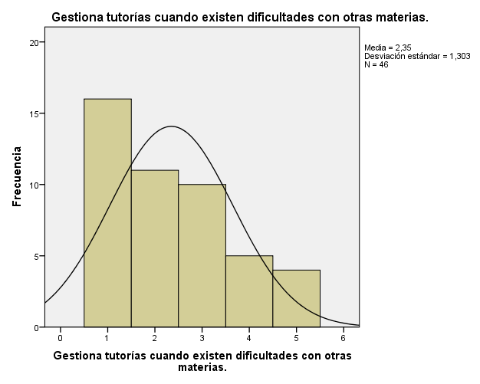

Slide 9
Realiza intervención cuando existen conflictos con docentes de otra materia.
 |  | Frecuencia | Porcentaje | Porcentaje válido | Porcentaje acumulado
Válido | Completamente en desacuerdo | 14 | 30,4 | 30,4 | 30,4
 | en desacuerdo | 13 | 28,3 | 28,3 | 58,7
 | Indiferente | 10 | 21,7 | 21,7 | 80,4
 | De acuerdo | 5 | 10,9 | 10,9 | 91,3
 | Completamente de acuerdo | 4 | 8,7 | 8,7 | 100,0
 | Total | 46 | 100,0 | 100,0

Slide 10
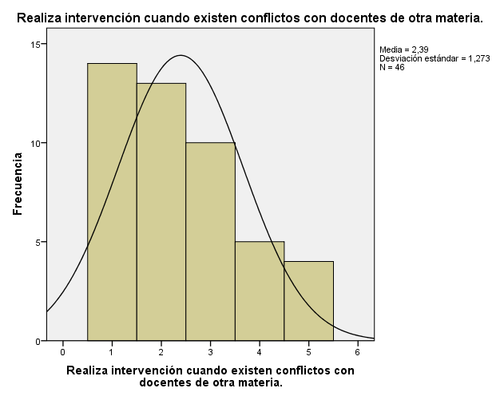

Slide 11
Gestiona tutorías cuando existen dificultades con otras materias. *Realiza intervención cuando existen conflictos con docentes de otra materia. tabulación cruzada
Recuento
 |  | Realiza intervención cuando existen conflictos con docentes de otra materia. |  |  |  |  | Total
 |  | Completamente en desacuerdo | en Desacuerdo | Indiferente | De acuerdo | Completamente de acuerdo
Gestiona tutorías cuando existen dificultades con otras materias. | Completamente en desacuerdo | 14 | 2 | 0 | 0 | 0 | 16
 | En desacuerdo | 0 | 11 | 0 | 0 | 0 | 11
 | Indiferente | 0 | 0 | 10 | 0 | 0 | 10
 | De acuerdo | 0 | 0 | 0 | 5 | 0 | 5
 | Completamente de acuerdo | 0 | 0 | 0 | 0 | 4 | 4
Total |  | 14 | 13 | 10 | 5 | 4 | 46

Slide 12
Pruebas de chi-cuadrado
 | Valor | gl | Sig. asintótica (2 caras)
Chi-cuadrado de Pearson | 33,153ª | 16 | ,007
Razón de verosimilitud | 32,628 | 16 | ,008
Asociación lineal por lineal | 9,913 | 1 | ,002
N de casos válidos | 22
a. 25 casillas (100,0%) han esperado un recuento menor que 5. El recuento mínimo esperado es ,18.

Slide 13
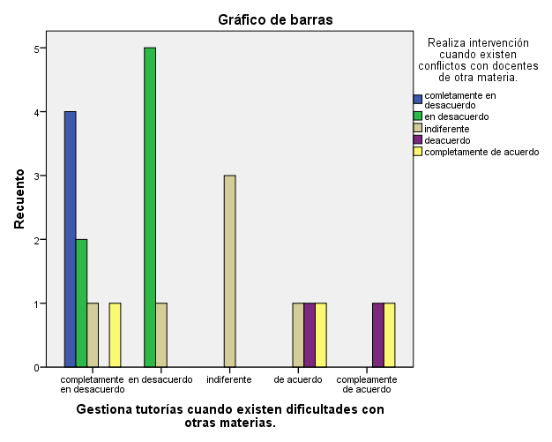

Slide 14
Conclusiones
H1>=0,05 Existe relación entre las variables Gestiona tutorías cuando existen dificultades con otras materias y Realiza intervención cuando existen conflictos con docentes de otra materia
La gestión que realiza el docente tutor cuando existen dificultades con otras materias por parte de los estudiantes de los periodos 4 y 8vo es poco significativa.
La intervención que se realiza por parte del docente tutor cuando existen conflictos de los estudiantes con docentes de otra materia es muy escasa.
Existe una relación directa entre la poca gestión que realiza el docente tutor cuando existen dificultades con otras materias por parte de los estudiantes de los periodos 4 y 8vo y la escasa intervención que se realiza por parte del docente tutor cuando existen conflictos de los estudiantes con docentes de otra materia.

Slide 15
RECOMENDACIONES
Realizar este estudio a nivel de todo el proceso de tutorías y repetirla una vez se obtenga los resultados generales del primer estudio.

